Slide 1
শিক্ষক পরিচিতি ও পাঠপরিচিতি
বিষয়ঃ ভূগোল ও পরিবেশ
শ্রেণিঃ অষ্টম
পাঠের শিরোনামঃ বাংলাদেশে জলবায়ু
ও দুর্যোগ মোকাবিলার সম্পর্ক
এবং বৈশ্বিক উষ্ণায়ন
পাঠের বিষয়বস্তুঃ বৈশ্বিক উষ্ণায়নের
ধারণা, কারণ, প্রভাব এবং
বাংলাদেশে জলবায়ু পরিবর্তনজনিত
দুর্যোগ মোকাবিলা।
শিক্ষকের নামঃ
মোঃ কামাল ইদ্রিস আমীন
পদবিঃ সিনিয়র শিক্ষক
প্রতিষ্ঠানের নামঃ
জুম্মাহাট বালিকা উচ্চ বিদ্যালয়
উপজেলাঃ উলিপুর, কুড়িগ্রাম
মোবাইলঃ ০১৭১৮৮৭৬৯৫৭
মূল প্রতিপাদ্য: “জলবায়ু পরিবর্তনকে বুঝি, দুর্যোগের ঝুঁকি কমাই—গড়ে তুলি জলবায়ু-সহনশীল বাংলাদেশ।”

Slide 2
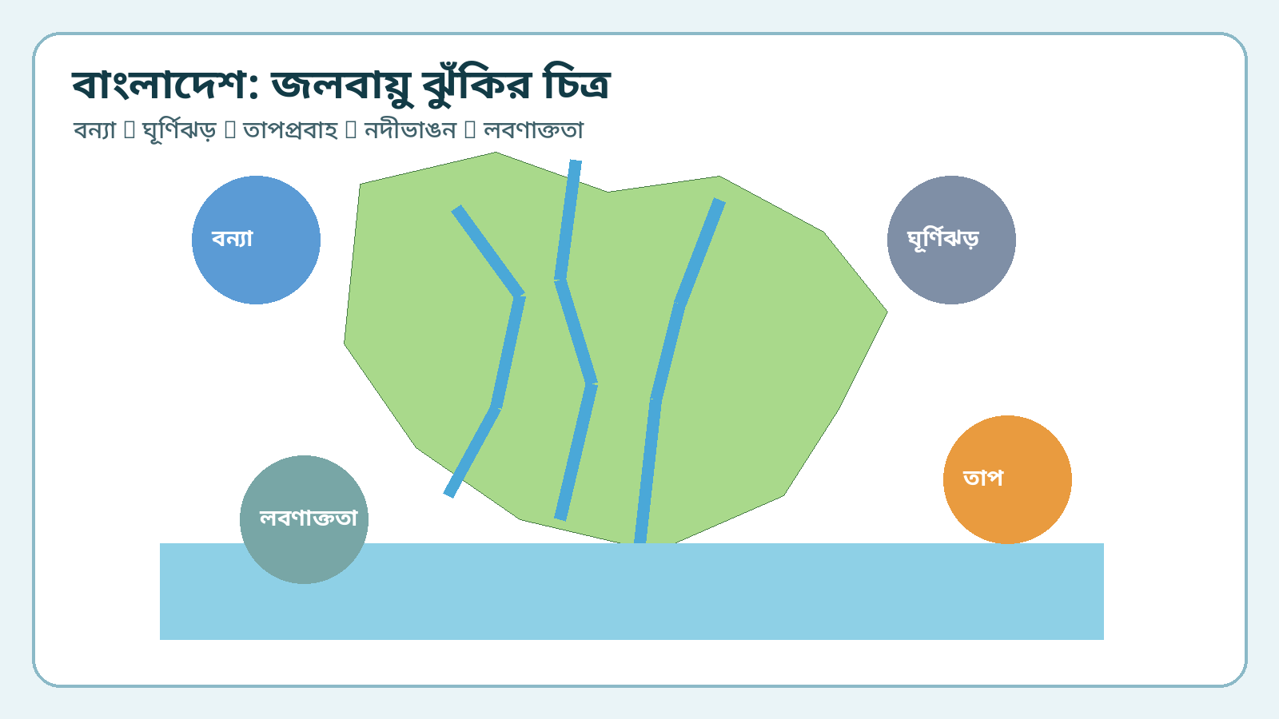
বাংলাদেশে জলবায়ু,
দুর্যোগ মোকাবিলা ও
বৈশ্বিক উষ্ণায়ন
ধারণা • কারণ • প্রভাব •
সম্পর্ক • করণীয়
ক্লাস উপযোগী ছবি, চার্ট ও
সাম্প্রতিক তথ্যসহ
তথ্য হালনাগাদ: সেপ্টেম্বর ২০২৬ | শিক্ষামূলক উপস্থাপনা

Slide 3
শিখনফল
১। জলবায়ু, আবহাওয়া ও দুর্যোগের পার্থক্য ব্যাখ্যা করতে পারবে।
বৈশ্বিক উষ্ণায়ন ও গ্রিনহাউস প্রভাব বুঝতে পারবে।
২। মানবসৃষ্ট গ্রিনহাউস গ্যাসের প্রধান উৎস চিহ্নিত করতে পারবে।
৩। বাংলাদেশে বন্যা, ঘূর্ণিঝড়, তাপপ্রবাহ, লবণাক্ততা ও
নদীভাঙনের
সঙ্গে জলবায়ুর সম্পর্ক বিশ্লেষণ করতে পারবে।
৪। দুর্যোগ ঝুঁকি কমাতে প্রস্তুতি, অভিযোজন ও
সহনশীলতার গুরুত্ব ব্যাখ্যা করতে পারবে।
তথ্য হালনাগাদ: সেপ্টেম্বর ২০২৬ | শিক্ষামূলক উপস্থাপনা

Slide 4
জলবায়ু, আবহাওয়া ও দুর্যোগ
আবহাওয়া
জলবায়ু
দুর্যোগ
নির্দিষ্ট সময় ও স্থানে
স্বল্পমেয়াদি বায়ুমণ্ডলীয়
অবস্থা—যেমন আজ
বৃষ্টি বা তাপমাত্রা।
দীর্ঘ সময়ের তাপমাত্রা,
বৃষ্টিপাত, বাতাস ইত্যাদির
গড় ও পরিবর্তনের ধরণ।
কোনো বিপদ
যখন মানুষ,
সম্পদ ও পরিবেশে
বড় ক্ষতি ঘটায়
এবং স্থানীয়
সক্ষমতাকে ছাড়িয়ে
যায়।
তথ্য হালনাগাদ: সেপ্টেম্বর ২০২৬ | শিক্ষামূলক উপস্থাপনা

Slide 5
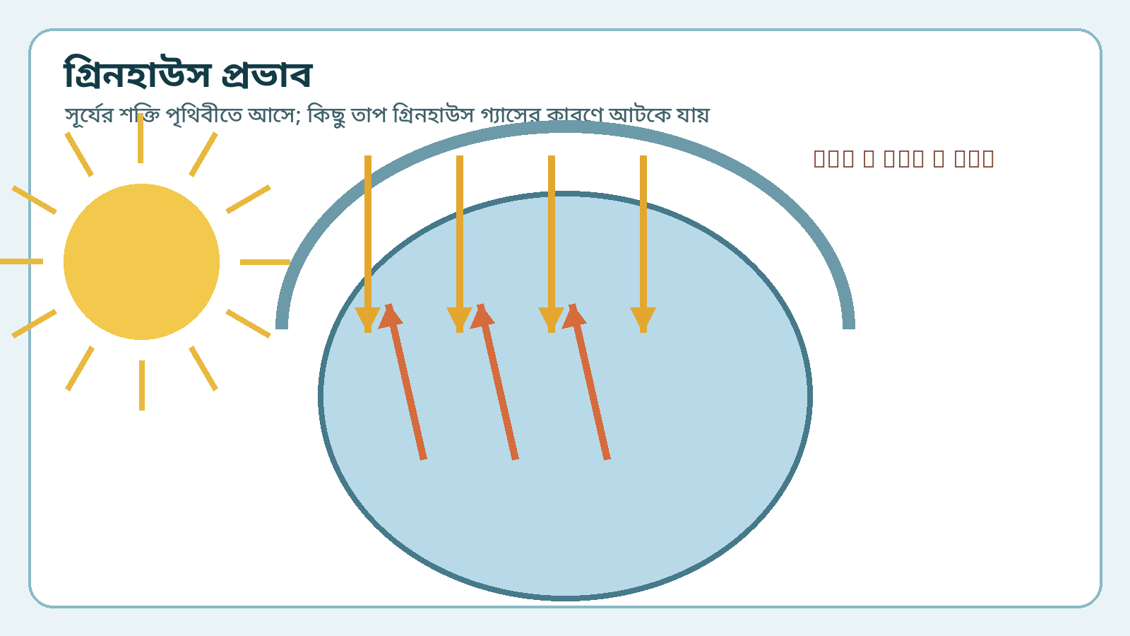
বৈশ্বিক উষ্ণায়ন কী?
পৃথিবীর গড় পৃষ্ঠতাপমাত্রা দীর্ঘমেয়াদে বাড়তে থাকাকে বৈশ্বিক উষ্ণায়ন বলা হয়।
প্রাকৃতিক গ্রিনহাউস প্রভাব পৃথিবীকে বাসযোগ্য রাখে; কিন্তু অতিরিক্ত গ্রিনহাউস গ্যাস তাপ আটকে রাখায় উষ্ণতা বাড়ে।
IPCC-এর মতে, মানব কর্মকাণ্ড—বিশেষ করে গ্রিনহাউস গ্যাস নিঃসরণ—বর্তমান বৈশ্বিক উষ্ণায়নের প্রধান কারণ।
IPCC AR6 Synthesis Report; WMO State of the Global Climate 2025

Slide 6
বৈশ্বিক উষ্ণায়নের প্রধান কারণ
জীবাশ্ম জ্বালানি
বন উজাড়
শিল্প ও নির্মাণ
কয়লা, তেল ও
গ্যাস পোড়ানো
কার্বন শোষণ
কমে যায়
জ্বালানি ও
প্রক্রিয়াজাতকরণে
নিঃসরণ
কৃষি
পরিবহন
অতিরিক্ত ভোগ
মিথেন ও নাইট্রাস
অক্সাইড
পেট্রোল/ডিজেল/
জেট ফুয়েল
উৎপাদন ও বর্জ্য
ব্যবস্থাপনায় নিঃসরণ
IPCC AR6 Synthesis Report

Slide 7
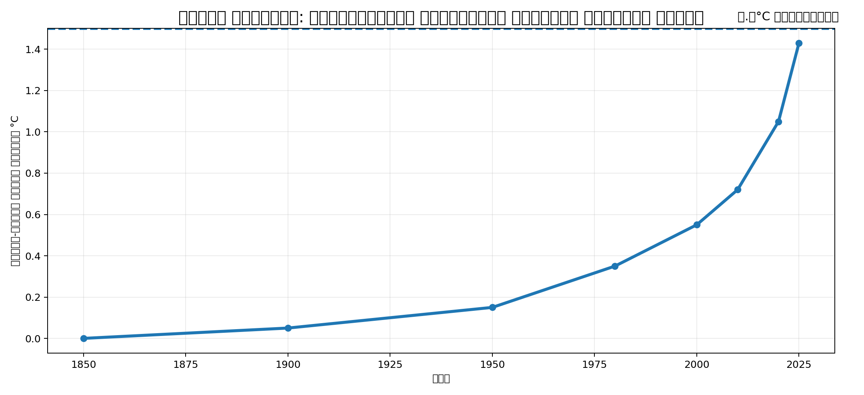
সাম্প্রতিক বৈশ্বিক চিত্র: ২০২৫
২০২৫ সাল ছিল রেকর্ডের ২য় বা ৩য় উষ্ণতম বছর।
২০২৫ সালে বৈশ্বিক গড় তাপমাত্রা ১৮৫০–১৯০০ সময়ের গড়ের চেয়ে প্রায় ১.৪৩°C বেশি ছিল।
২০১৫–২০২৫—টানা ১১টি বছরই রেকর্ডের উষ্ণতম ১১ বছরের মধ্যে।
২০২৫ সালে মহাসাগরের তাপ-সঞ্চয় পর্যবেক্ষণ ইতিহাসের সর্বোচ্চ পর্যায়ে পৌঁছায়।
WMO, State of the Global Climate 2025 — প্রকাশ: 23 March 2026

Slide 8
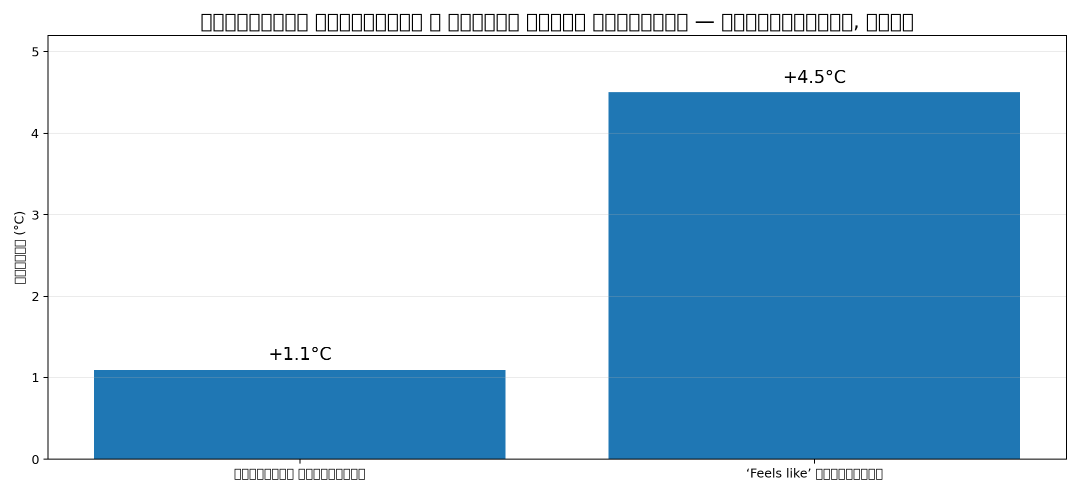
বাংলাদেশে উষ্ণতার সাম্প্রতিক প্রমাণ
বিশ্বব্যাংকের ২০২৫ সালের বিশ্লেষণ অনুযায়ী, ১৯৮০ সালের পর বাংলাদেশে সর্বোচ্চ তাপমাত্রা প্রায় ১.১°C বেড়েছে।
একই সময়ে ‘feels like’ বা অনুভূত তাপমাত্রা প্রায় ৪.৫°C বেড়েছে।
২০২৪ সালে তাপ-সম্পর্কিত শারীরিক ও মানসিক স্বাস্থ্য সমস্যার কারণে আনুমানিক ২৫ কোটি কর্মদিবস হারিয়েছে বাংলাদেশ।
অর্থনৈতিক ক্ষতি হয়েছে সর্বোচ্চ প্রায় ১.৭৮ বিলিয়ন মার্কিন ডলার—২০২৪ সালের GDP-এর প্রায় ০.৪%।
World Bank, 16 September 2025 — An Unsustainable Life

Slide 9
জলবায়ু পরিবর্তন ও দুর্যোগের সম্পর্ক
দুর্যোগের ঝুঁকি শুধু ‘প্রাকৃতিক বিপদ’-এর ওপর নির্ভর করে না।
ঝুঁকি বোঝার জন্য বিপদ (Hazard), উন্মুক্ততা (Exposure), দুর্বলতা (Vulnerability) ও অভিযোজন সক্ষমতা বিবেচনা করতে হয়।
বাংলাদেশের নিম্নভূমি, ঘনবসতি, নদীনির্ভর জীবন ও উপকূলীয় অবস্থান ঝুঁকি বাড়ায়।
জলবায়ু পরিবর্তন চরম তাপ, ভারী বৃষ্টি, সমুদ্রপৃষ্ঠ ও জলোচ্ছ্বাসের ঝুঁকি বাড়াতে পারে।
World Bank Climate Change Knowledge Portal; IPCC risk framework

Slide 10
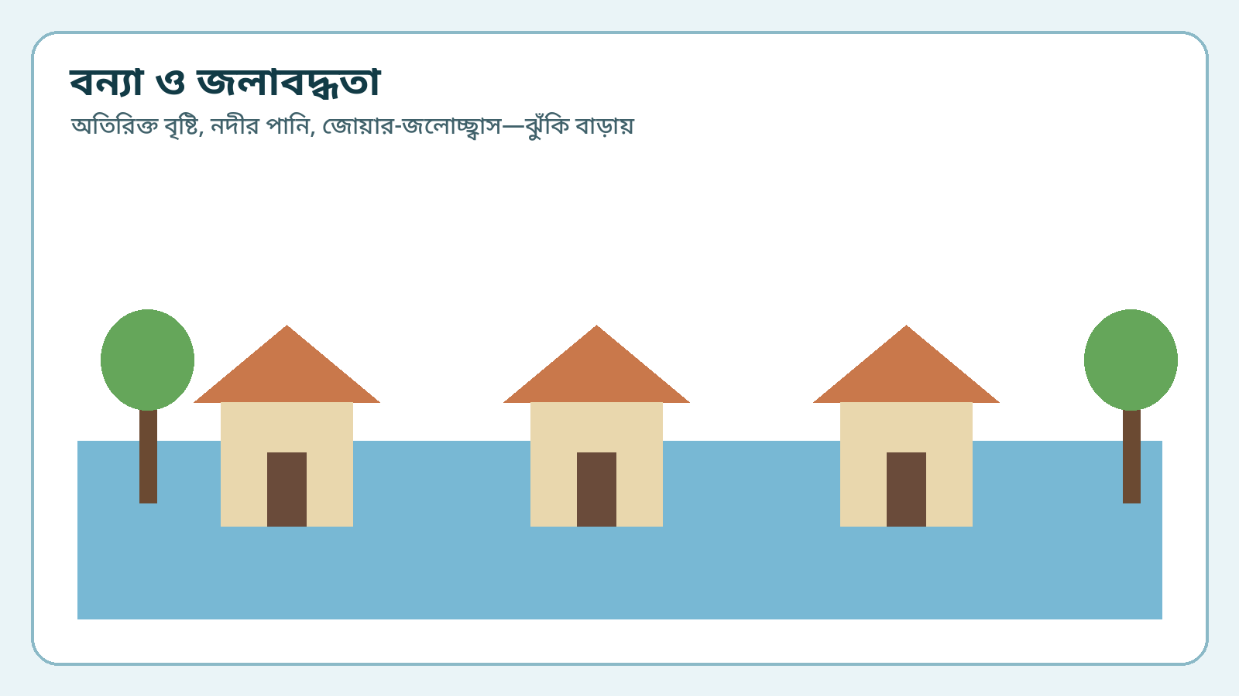
বন্যা: বাংলাদেশে একটি বড় জলবায়ু-দুর্যোগ ঝুঁকি
বাংলাদেশের নদী ব্যবস্থা ও বর্ষাকালীন অতিবৃষ্টি—দুই-ই বন্যার স্বাভাবিক কারণ।
জলবায়ু পরিবর্তনের কারণে বৃষ্টিপাতের চরমতা ও নদীপ্রবাহের পরিবর্তন ভবিষ্যৎ বন্যা ব্যবস্থাপনাকে আরও কঠিন করতে পারে।
২০২৬ সালের একটি গবেষণায় Ganges–Jamuna–Padma নদীর ভবিষ্যৎ চরম বন্যা প্রবাহে বৃদ্ধির সম্ভাবনা দেখানো হয়েছে; নদীভেদে পরিবর্তন ভিন্ন।
তাই নদী ব্যবস্থাপনা, আগাম সতর্কতা, আশ্রয়কেন্দ্র ও জলবায়ু-সহনশীল অবকাঠামো জরুরি।
Applied Computing and Geosciences, 2026; World Bank, 2025

Slide 11
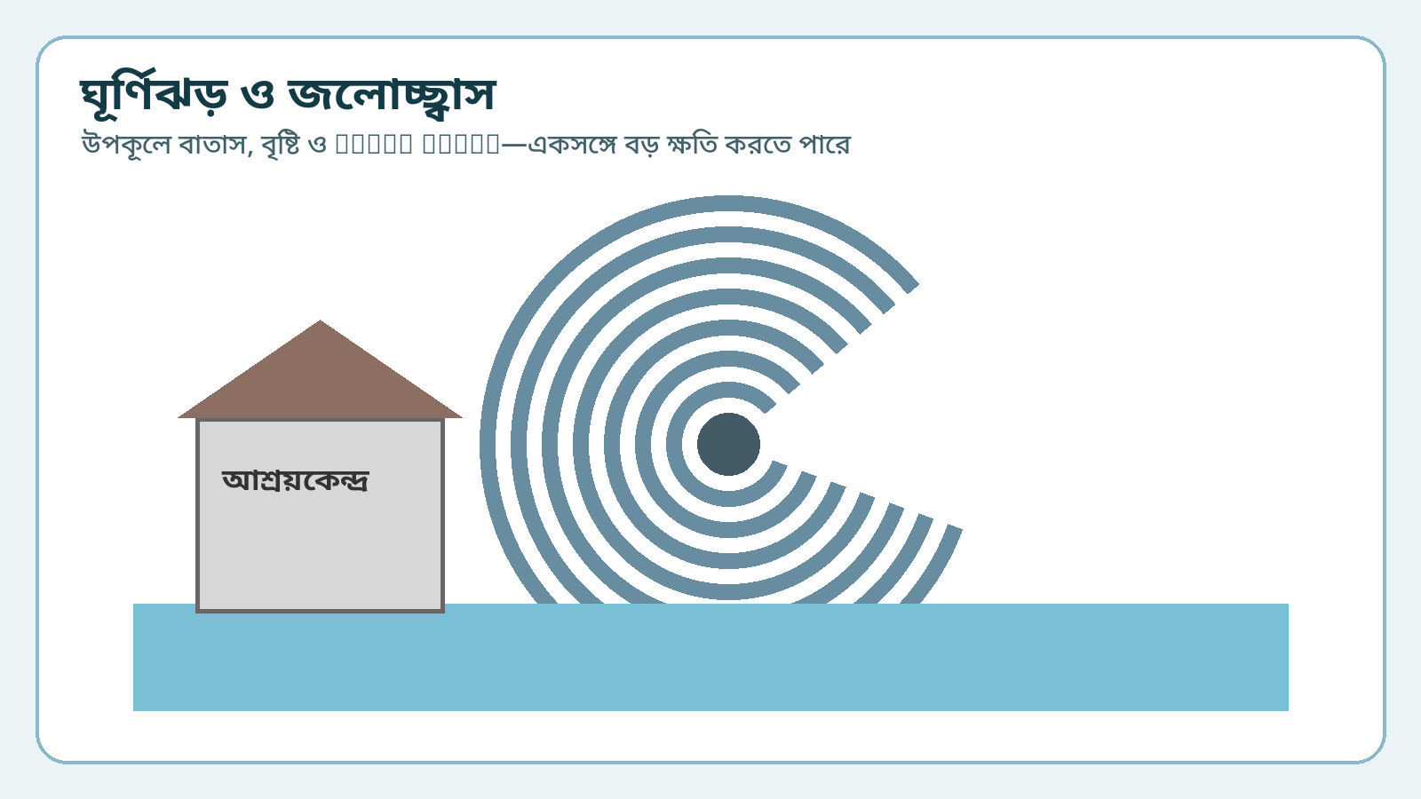
ঘূর্ণিঝড়, জলোচ্ছ্বাস ও উপকূল
বাংলাদেশের উপকূল ঘূর্ণিঝড় ও storm surge-এর জন্য বিশেষভাবে ঝুঁকিপূর্ণ।
সমুদ্রপৃষ্ঠের উচ্চতা বৃদ্ধি হলে একই ঘূর্ণিঝড়ে জলোচ্ছ্বাসের ক্ষতির সম্ভাবনা বাড়তে পারে।
২০২৫ সালের গবেষণা দেখিয়েছে—উষ্ণ জলবায়ুতে সমুদ্রপৃষ্ঠের উচ্চতা ও ঘূর্ণিঝড়ের পরিবর্তন মিলিতভাবে বাংলাদেশের storm-tide ঝুঁকি বাড়াতে পারে।
আগাম সতর্কতা, দ্রুত সরিয়ে নেওয়া, বহুমুখী আশ্রয়কেন্দ্র, বাঁধ ও ম্যানগ্রোভ—সবই ঝুঁকি কমাতে সহায়ক।
One Earth, 18 April 2025; World Bank, 2025

Slide 12
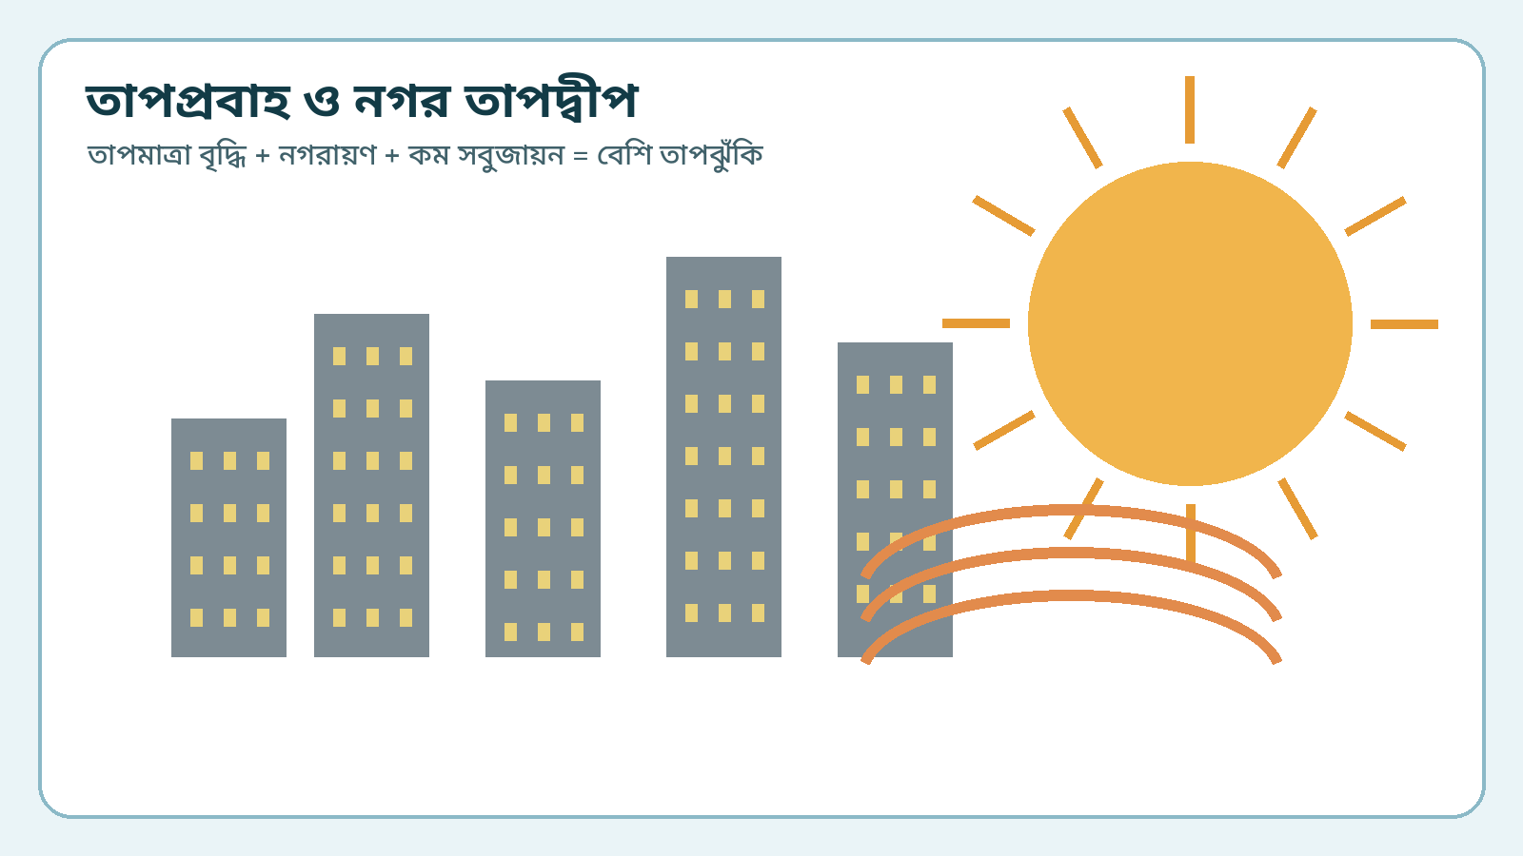
তাপপ্রবাহ ও নগর তাপদ্বীপ
তাপপ্রবাহ এখন বাংলাদেশের জন্য গুরুত্বপূর্ণ দুর্যোগ-ঝুঁকি।
ঢাকায় নগর তাপদ্বীপ (Urban Heat Island) তাপের চাপ বাড়াতে পারে।
২০২৪ সালের গবেষণায় ১৯৯৫–২০১৯ সময়ে ঢাকার UHI তীব্রতা বৃদ্ধির প্রবণতা পাওয়া যায়।
গাছপালা, জলাশয়, ছায়া, ঠান্ডা ছাদ, পর্যাপ্ত পানি ও তাপ-সতর্কতা—অভিযোজনের কার্যকর উপায়।
World Bank, 2025; Asia-Pacific Journal of Atmospheric Sciences, 2024

Slide 13
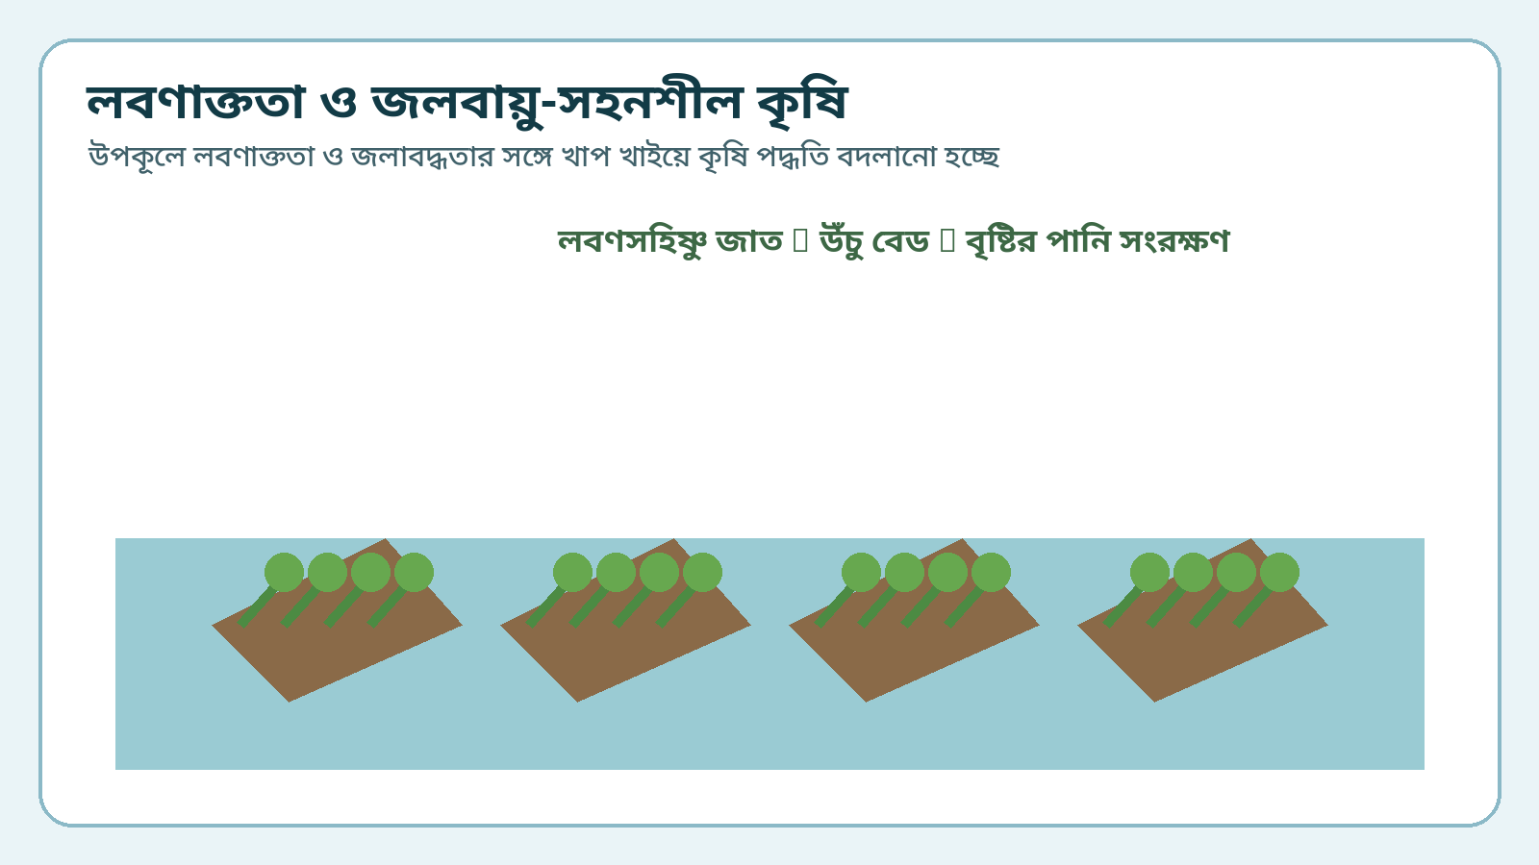
লবণাক্ততা, সমুদ্রপৃষ্ঠ ও কৃষি
উপকূলে সমুদ্রের লবণাক্ত পানি কৃষিজমি ও মিঠা পানির ওপর চাপ সৃষ্টি করতে পারে।
সমুদ্রপৃষ্ঠের উচ্চতা বৃদ্ধি ও জলোচ্ছ্বাস লবণাক্ততা বিস্তারের ঝুঁকি বাড়ায়।
লবণসহিষ্ণু ফসল, উঁচু বেড, বৃষ্টির পানি সংরক্ষণ, খাল-পুকুর ব্যবস্থাপনা ও উন্নত সেচ—অভিযোজনের উদাহরণ।
জলবায়ু-সহনশীল কৃষি খাদ্য নিরাপত্তা ও জীবিকা রক্ষায় গুরুত্বপূর্ণ।
World Bank Climate Change Knowledge Portal; Bangladesh adaptation literature

Slide 14
নদীভাঙন ও মানুষের জীবিকা
ভূমি হারানো
জীবিকা ক্ষতি
স্থানান্তর
কৃষি, মাছ ধরা,
ক্ষুদ্র ব্যবসা
ও গবাদিপশু
ক্ষতিগ্রস্ত হতে
পারে।
বারবার ক্ষতির ফলে
পরিবারগুলোকে নতুন
এলাকায় যেতে
হতে পারে;
এতে শিক্ষা ও
সামাজিক সেবায়
চাপ পড়ে।
নদীর গতিপথ
ও তীব্র স্রোতে
বসতভিটা ও
কৃষিজমি
ক্ষয় হতে পারে।
তথ্য হালনাগাদ: সেপ্টেম্বর ২০২৬ | শিক্ষামূলক উপস্থাপনা

Slide 15
দুর্যোগ মোকাবিলায় বাংলাদেশের অভিজ্ঞতা
বাংলাদেশে আগাম সতর্কতা, ঘূর্ণিঝড় প্রস্তুতি কর্মসূচি ও আশ্রয়কেন্দ্র ব্যবস্থার দীর্ঘ অভিজ্ঞতা রয়েছে।
বহুমুখী আশ্রয়কেন্দ্র স্বাভাবিক সময়ে স্কুল/কমিউনিটি স্থাপনা হিসেবেও ব্যবহার করা যায়।
বাঁধ, সাইক্লোন শেল্টার, ম্যানগ্রোভ ও স্থানীয় স্বেচ্ছাসেবক—সমন্বিত ব্যবস্থাই কার্যকর।
২০২৫ সালে বিশ্বব্যাংক বন্যা পুনরুদ্ধার ও ভবিষ্যৎ ঝুঁকি কমাতে ২৭০ মিলিয়ন ডলারের অর্থায়ন অনুমোদন করে; প্রকল্পটি ১৬ লাখ মানুষকে সুরক্ষায় সহায়তা করবে।
World Bank, 14 May 2025 — B-STRONG

Slide 16
অভিযোজন (Adaptation) বনাম প্রশমন (Mitigation)
অভিযোজন — প্রভাবের সঙ্গে খাপ খাওয়ানো
প্রশমন — উষ্ণায়নের কারণ কমানো
• উঁচু ঘর ও রাস্তা
• সাইক্লোন শেল্টার
• লবণসহিষ্ণু ফসল
• তাপপ্রবাহ পরিকল্পনা
• বৃষ্টির পানি সংরক্ষণ
• নবায়নযোগ্য জ্বালানি
• শক্তি সাশ্রয়
• গণপরিবহন
• বন সংরক্ষণ ও বৃক্ষরোপণ
• কম-কার্বন শিল্প ও বর্জ্য ব্যবস্থাপনা
তথ্য হালনাগাদ: সেপ্টেম্বর ২০২৬ | শিক্ষামূলক উপস্থাপনা

Slide 17
স্কুল ও শিক্ষার্থীরা কী করতে পারে?
তাপের দিনে নিরাপত্তা
বন্যা প্রস্তুতি
পানি পান, ছায়া, সময়সূচি সমন্বয় ও
তাপ সতর্কতা মেনে চলা।
জরুরি ব্যাগ, নিরাপদ পানির ব্যবস্থা
ও পরিবারের যোগাযোগ পরিকল্পনা।
সবুজ স্কুল
জ্ঞান ও সচেতনতা
গাছ, ছায়া, জলাধার ও
বৃষ্টির পানি সংরক্ষণ।
দুর্যোগ মহড়া, পোস্টার, স্থানীয় ঝুঁকি
মানচিত্র ও বিজ্ঞানভিত্তিক তথ্য ব্যবহার।
তথ্য হালনাগাদ: সেপ্টেম্বর ২০২৬ | শিক্ষামূলক উপস্থাপনা

Slide 18
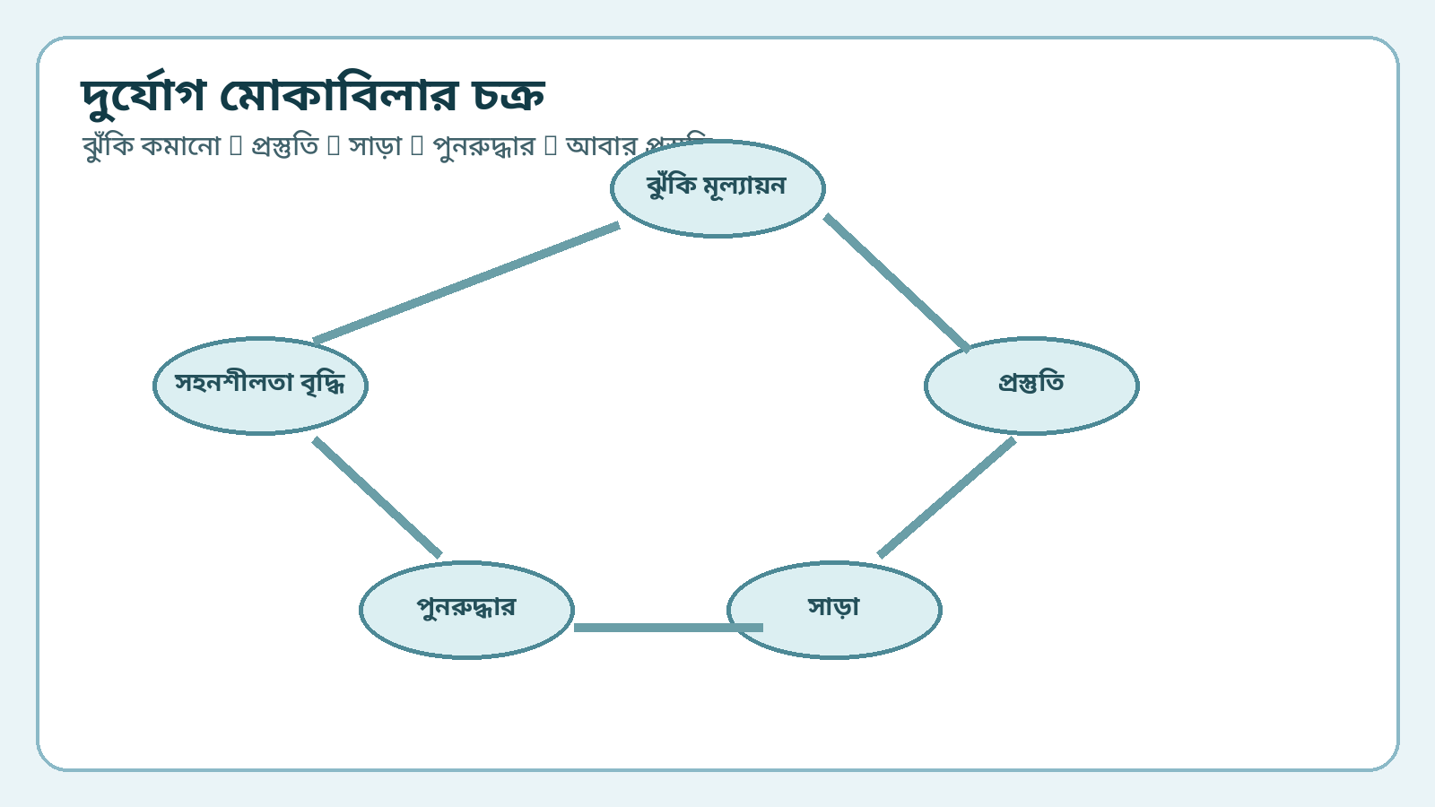
দুর্যোগ ঝুঁকি কমানোর চক্র
১. ঝুঁকি শনাক্তকরণ ও মানচিত্রায়ন
২. আগাম সতর্কতা ও প্রস্তুতি
৩. নিরাপদ আশ্রয় ও দ্রুত সাড়া
৪. ক্ষয়ক্ষতি মূল্যায়ন ও পুনরুদ্ধার
৫. ‘Build Back Better’—আগের চেয়ে বেশি সহনশীল অবকাঠামো
৬. স্থানীয় জ্ঞান + বিজ্ঞানভিত্তিক তথ্য + সামাজিক সুরক্ষা
তথ্য হালনাগাদ: সেপ্টেম্বর ২০২৬ | শিক্ষামূলক উপস্থাপনা

Slide 19
বিশ্লেষণ: জলবায়ু পরিবর্তন → দুর্যোগ ঝুঁকি
গ্রিনহাউস গ্যাস বাড়ে
CO₂, CH₄, N₂O
পৃথিবী উষ্ণ হয়
তাপমাত্রা ও সমুদ্রের তাপ বাড়ে
জলবায়ু ব্যবস্থায় পরিবর্তন
বৃষ্টি, তাপ, সমুদ্রপৃষ্ঠ, চরম আবহাওয়ায় পরিবর্তন
উন্মুক্ততা ও দুর্বলতা
ঘনবসতি, নিম্নভূমি, দারিদ্র্য, অবকাঠামো
দুর্যোগের ক্ষতি
মানুষ, কৃষি, স্বাস্থ্য, অর্থনীতি ও পরিবেশ
তথ্য হালনাগাদ: সেপ্টেম্বর ২০২৬ | শিক্ষামূলক উপস্থাপনা

Slide 20
মূল বার্তা
বৈশ্বিক উষ্ণায়ন শুধু পরিবেশগত সমস্যা নয়—এটি স্বাস্থ্য, খাদ্য, পানি, শিক্ষা, জীবিকা ও অর্থনীতির বিষয়।
বাংলাদেশে জলবায়ু ঝুঁকি ও দুর্যোগ ব্যবস্থাপনা পরস্পর ঘনিষ্ঠভাবে সম্পর্কিত।
শুধু দুর্যোগের পরে ত্রাণ নয়; আগে থেকেই ঝুঁকি কমানো, আগাম সতর্কতা ও সহনশীল অবকাঠামো প্রয়োজন।
স্থানীয় জ্ঞান, বিজ্ঞানভিত্তিক পূর্বাভাস, সামাজিক সুরক্ষা এবং প্রকৃতিভিত্তিক সমাধান একসঙ্গে কাজ করলে সহনশীলতা বাড়ে।
উষ্ণায়নের কারণ কমানো এবং পরিবর্তিত জলবায়ুর সঙ্গে মানিয়ে নেওয়া—দুটিই প্রয়োজন।
তথ্য হালনাগাদ: সেপ্টেম্বর ২০২৬ | শিক্ষামূলক উপস্থাপনা

Slide 21
তথ্যসূত্র ও আরও পড়াশোনা
IPCC — AR6 Synthesis Report: Climate Change 2023
WMO — State of the Global Climate 2025 (প্রকাশ: 23 March 2026)
World Bank — Bangladesh: An Unsustainable Life (16 September 2025)
World Bank — Bangladesh flood recovery / B-STRONG (14 May 2025)
World Bank Climate Change Knowledge Portal — Bangladesh
One Earth — Rising seas and cyclones amplify Bangladesh’s storm-tide hazards (2025)
Applied Computing and Geosciences — Future flood hazards in Bangladesh (2026)
Bangladesh Meteorological Department / CCIKM
উপস্থাপনাটি শ্রেণিকক্ষ ব্যবহারের জন্য প্রস্তুত; পরিসংখ্যানের সাল/উৎস স্লাইডে উল্লেখ করা হয়েছে।

